Slide 1
Иван Андреевич Крылов «Мартышка и очки».
Подготовила: учитель начальных классов
Денисенко М. Е.

Slide 2
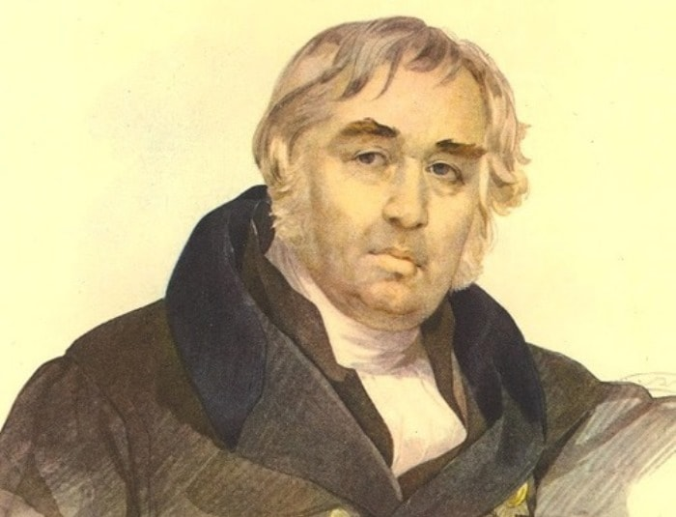
Крылов Иван Андреевич

Slide 3
Речевая разминка Ваня, Ваня-простота Купил лошадь без хвоста, Сел задом наперед И поехал в огород.

Slide 4
Словарная работа Мартышка — маленькая обезьяна. Дюжина — 12. Полдюжины — 6. Темя — верхняя часть головы. Нанижет — оденет подряд на нитку, проволоку. Невежда - необразованный, несведущий человек. К худу клонит — к плохому клонит. Познатней - знать — высший слой привилегированного класса. Невежа - грубый, невоспитанный человек.

Slide 5
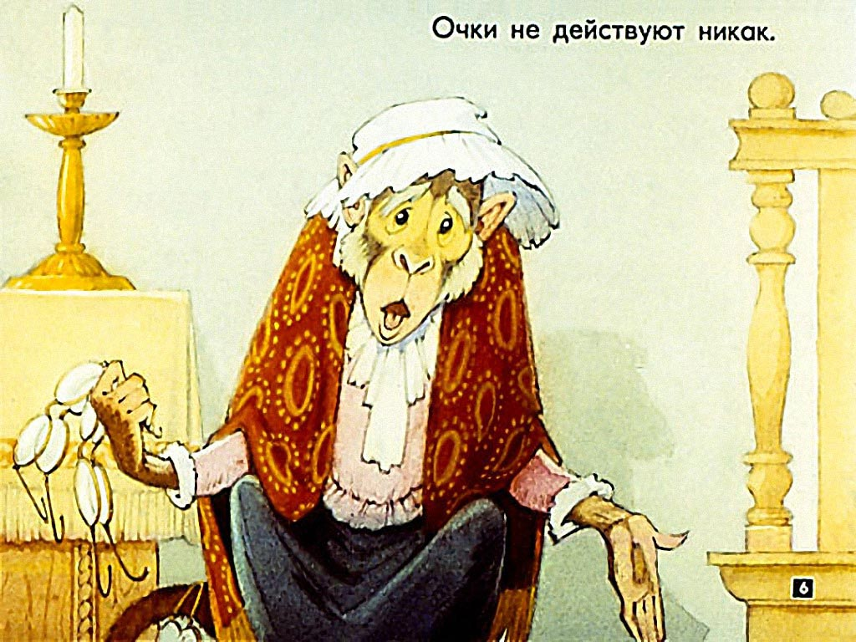
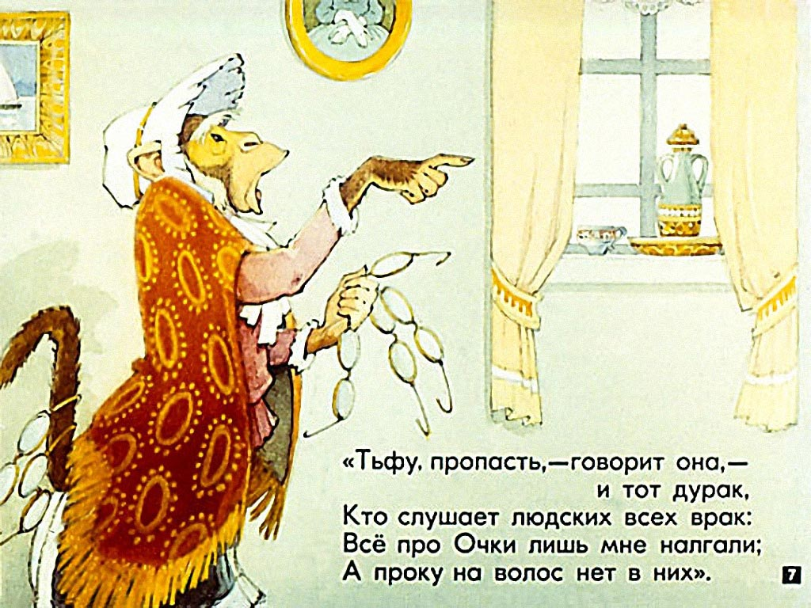
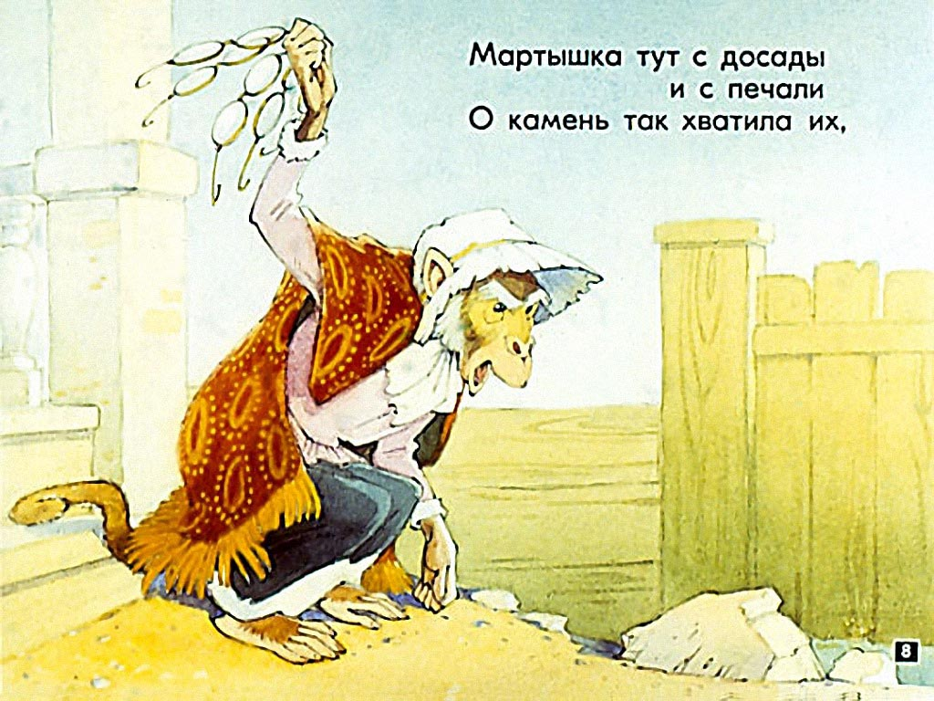
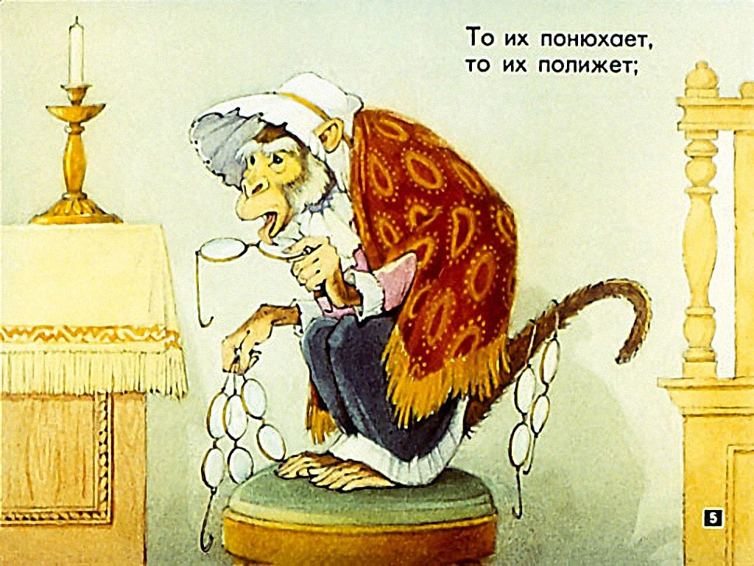
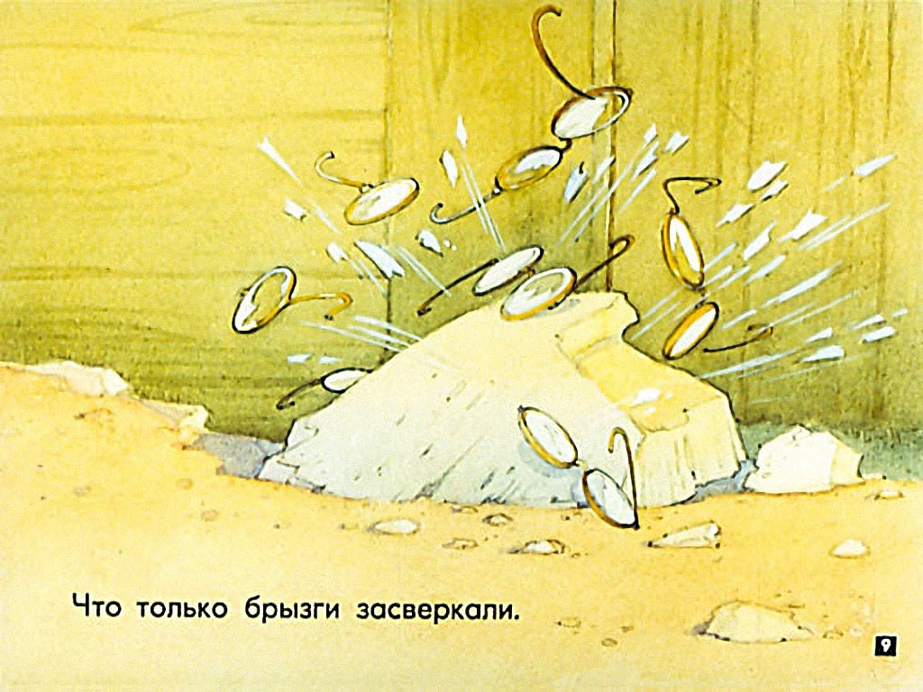
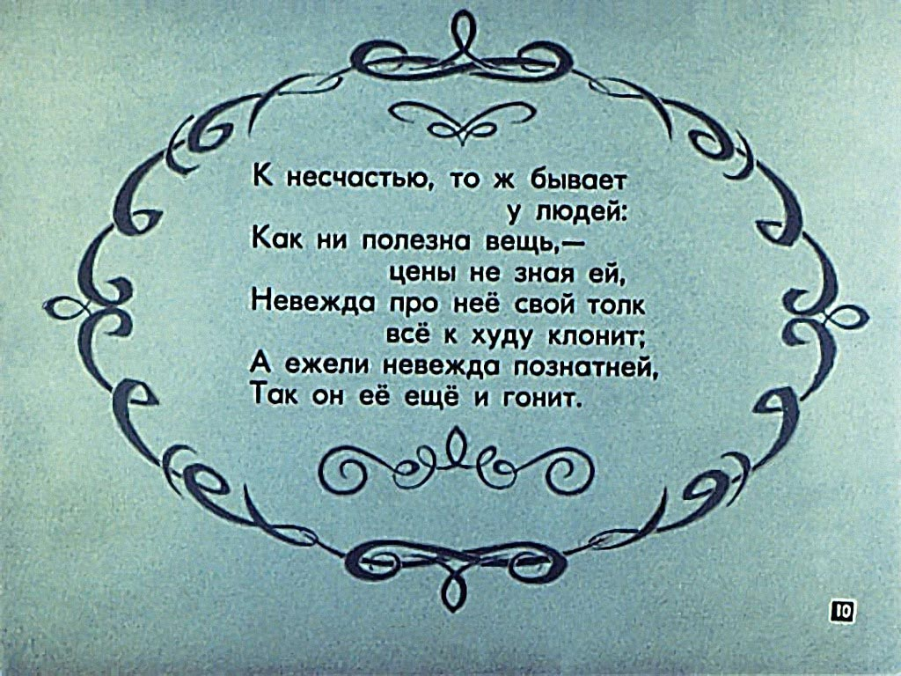
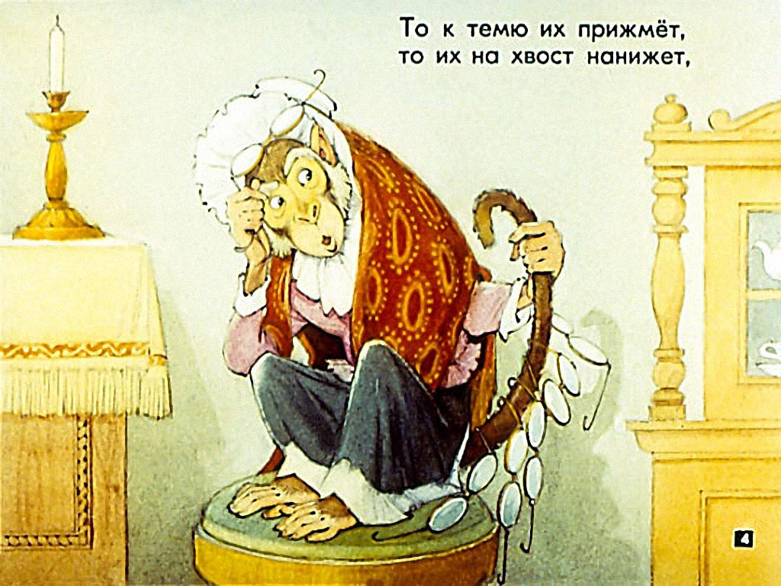
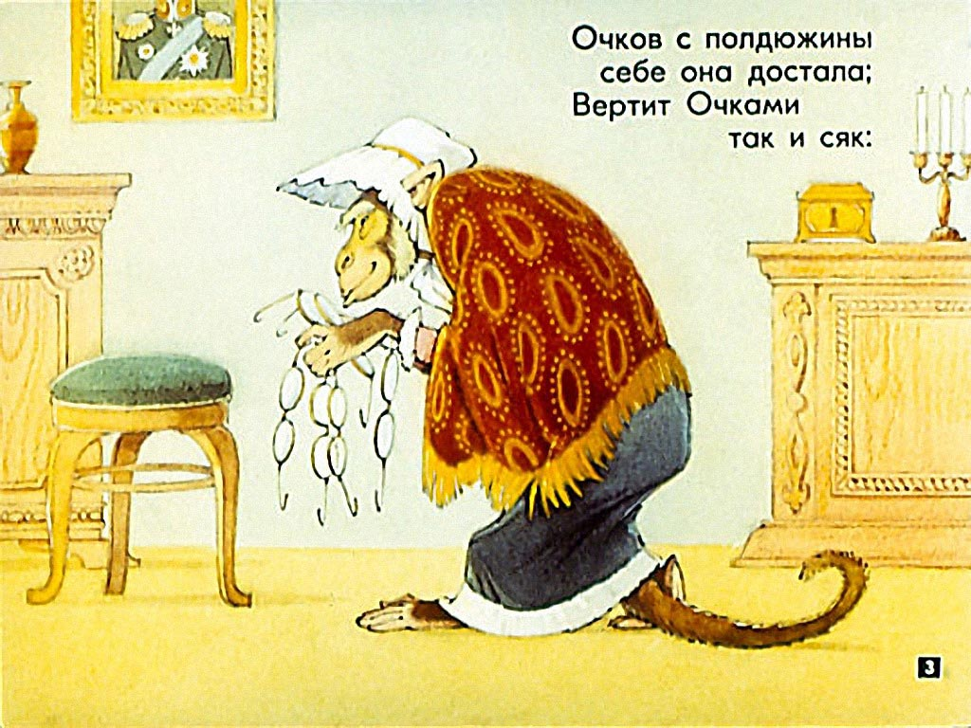
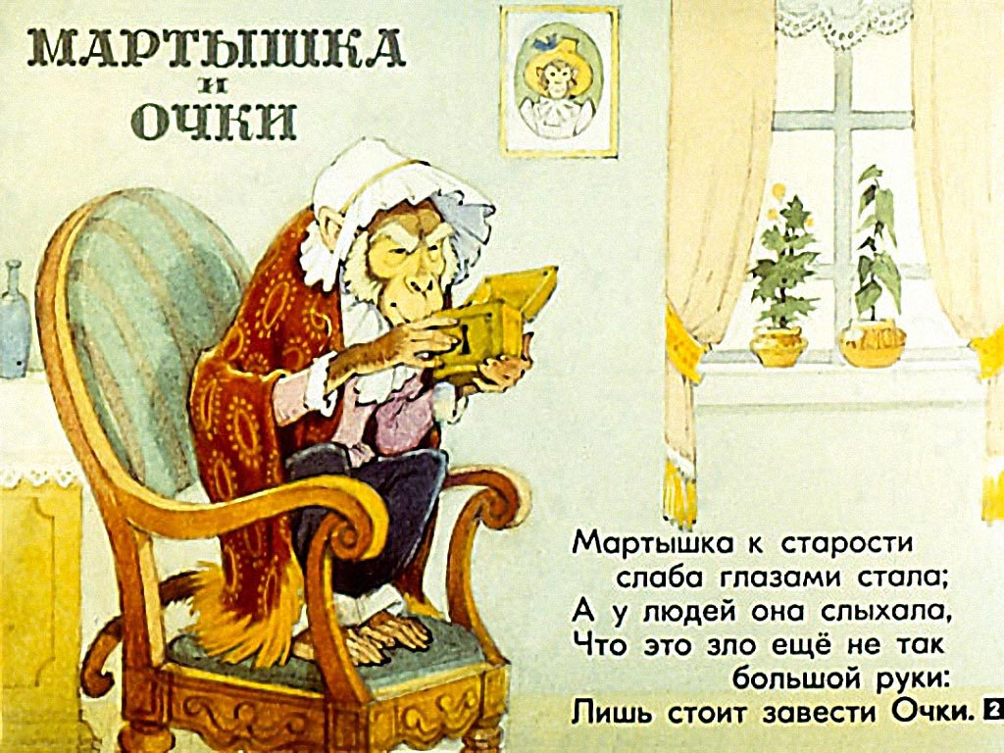

Slide 6
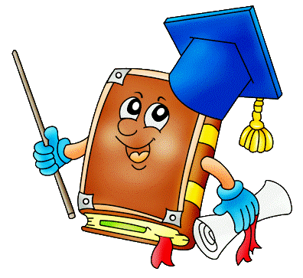
Домашнее задание: с 134 – 135, выразительное чтение.

